Slide 1
Ferrovias
EVOLUÇÃO DOS EMPRENDIMENTOS
AUDIÊNCIA PÚBLICA
Câmara dos Deputados
10/04/2013
11/05/2010

Slide 2
SUMÁRIO
VALEC
VALEC
I
ESTUDOS EPROJETOS Itajaí /Chapecó/Dionísio Cerqueira Porto Velho/Vilhena Vilhena/Lucas do Rio Verde Panorama – Chapecó Chapecó – Rio Grande
II
OBRAS EM EXECUÇÃO Ferrovia Norte Sul – Extensão Sul Ferrovia Norte Sul – Palmas/Anápolis Ferrovia de Integração Oeste Leste

Slide 3
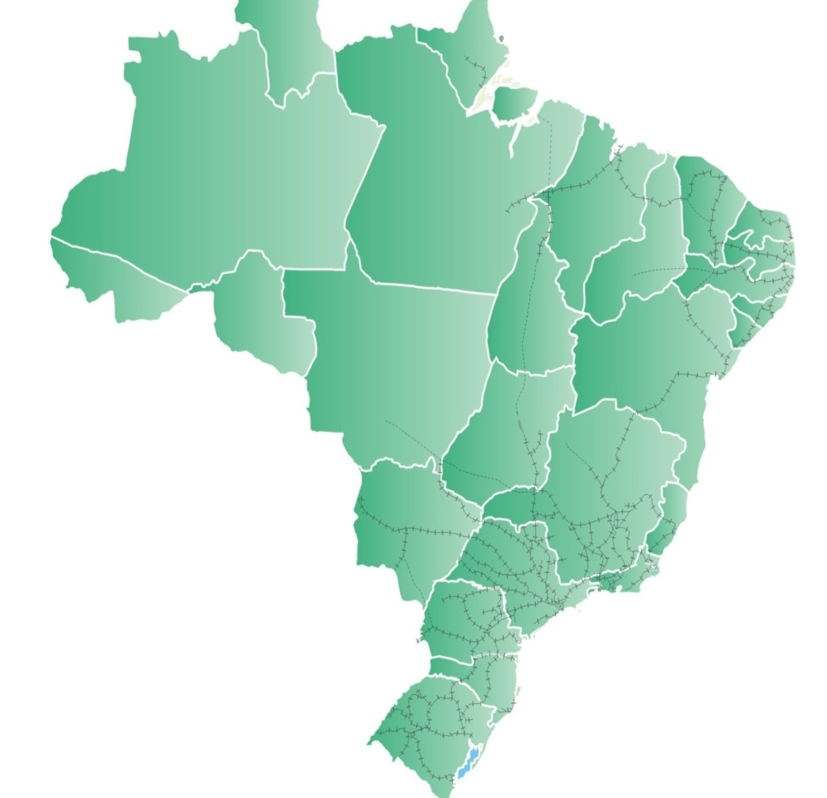
ESTUDOS E PROJETOS
VALEC
VALEC
Ferrovia Transcontinental
Porto Velho/Vilhena
Açailândia
Porto Velho
Palmas
Vilhena
Figueirópolis
Barreiras
Ferrovia Transcontinental
Vilhena/Lucas do Rio Verde
Lucas do Rio Verde
Campinorte
Caetité
Uruaçu
Ilhéus
Ouro Verde
Anápolis
Estrela d’Oeste
Corredor Ferroviário de Santa Catarina
DionísioCerqueira/Itajaí
Panorama
Panorama/Chapecó
Cascavel
Dionísio Cerqueira
Chapecó
Itajaì
Chapecó/Rio Grande/RS
Estudos e Projetos - contratados
Estudos e Projetos - a licitar
Rio Grande

Slide 4
ESTUDOS E PROJETOS
VALEC
VALEC
I
CORREDOR FERROVIÁRIO DE SANTA CATARINA EVTEA /Projeto Básico do trecho Itajaí /Chapecó/Dionísio Cerqueira Valor previsto: 64,1 milhões Extensão: 862 km Prazo de conclusão: out/2015
II
FERROVIA TRANSCONTINENTAL EVTEA /Projeto Básico do trecho Porto Velho/Vilhena Valor previsto: 49,1 milhões Extensão: 770 km Prazo de conclusão: out/2015
III
FERROVIA TRANSCONTINENTAL EVTEA do trecho Vilhena/Lucas do Rio Verde Valor previsto: 5,5 milhões Extensão: 590 km Prazo de conclusão: dez/2013

Slide 5
ESTUDOS E PROJETOS
VALEC
VALEC
I
PROLONGAMENTO DA FNS EVTEA do trecho Panorama – Chapecó Valor : 4,3 milhões Extensão: 650 km Prazo de conclusão: mai/2014
II
PROLONGAMENTO DA FNS EVTEA do trecho Chapecó – Rio Grande Valor: 5,5 milhões Extensão: 550 km Prazo de conclusão: mai/2014

Slide 6
OBRAS EM EXECUÇÃO
VALEC
VALEC
Ferrovia Norte Sul
Palmas/Anápolis
Açailândia
Porto Velho
Palmas
Vilhena
Figueirópolis
Barreiras
Ferrovia de Integração Oeste Leste
Ilhéus/Caetité/Barreiras
Lucas do Rio Verde
Campinorte
Caetité
Uruaçu
Ilhéus
Ferrovia Norte Sul - Extensão Sul
Ouro Verde/Estrela d’Oeste
Ouro Verde
Anápolis
Estrela d’Oeste
Panorama
Cascavel
Dionísio Cerqueira
Chapecó
Itajaì
Rio Grande

Slide 7
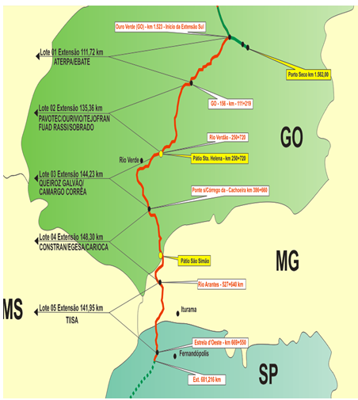
FERROVIA NORTE SUL – EXTENSÃO SUL
Ouro Verde – Estrela d’Oeste
VALEC
VALEC

Slide 8
FERROVIA NORTE SUL – EXTENSÃO SUL
Ouro Verde – Estrela d’Oeste
VALEC
VALEC
I
VALOR GLOBAL DO EMPREENDIMENTO R$ 2,7 bilhões
II
EXTENSÃO 681,56 km
III
AVANÇO FÍSICO 31,7%
IV
PREVISÃO DE CONCLUSÃO jun/2014

Slide 9
FERROVIA NORTE SUL – EXTENSÃO SUL
Ouro Verde – Estrela d’Oeste
VALEC
VALEC
I
DESAPROPRIAÇÃO 95% de frente liberada
II
PROJETOS EXECUTIVOS 99% concluídos (Pendência lote 3)
III
PROJETOS EXECUTIVOS - OAE 53 concluídos (Total 69)
IV
V
RESTRIÇÕES TCU Custo unitário concreto, terraplenagem, linhas de transmissão, apuração de responsabilidade
SONDAGENS Executado 100% das sondagens geofísicas e convencionais

Slide 10
FERROVIA NORTE SUL – EXTENSÃO SUL
Ouro Verde – Estrela d’Oeste
VALEC
VALEC
AVANÇO FÍSICO: OBRAS/DESAPROPRIAÇÃO
Lote | Construtora | Extensão (km) | Obras (acumulado) - % |  |  |  |  | Desapropriação (acumulado) - % |  |  | Conclusão
 |  |  | Realizado |  | Previsto | Realizado | Previsto ABR | Realizado
 |  |  | JAN | FEV | MAR |  |  | JAN | FEV | MAR
01 | ATERPA/ EBATE | 111,72 | 26,1 | 26,4 | 33,3 | 33,8 | 35,6 | 90,0 | 91,4 | 91,4 | 30/06/2014
02 | PAVOTEC/ OURIVIO | 135,36 | 25,9 | 26,1 | 31,9 | 26,6 | 36,6 | 87,2 | 88,0 | 89,7 | 30/06/2014
03 | QUEIROZ GALVÃO/ CAMARGO CORRÊA | 144,23 | 35,3 | 37,4 | 39,5 | 39,8 | 42,7 | 97,9 | 98,7 | 98,7 | 30/06/2014
04 | CONSTRAN/ EGESA | 148,3 | 11,6 | 12,1 | 15,1 | 12,6 | 18,3 | 98,3 | 98,3 | 98,3 | 30/06/2014
05 | TIISA | 141,95 | 42,0 | 42,2 | 43,8 | 42,6 | 49,8 | 95,0 | 97,6 | 97,6 | 30/06/2014

Slide 11
FERROVIA NORTE SUL – EXTENSÃO SUL
Ouro Verde – Estrela d’Oeste
VALEC
VALEC
TRILHOS
Aquisição
Aberta proposta em 14/01/2013 (Consórcio PNG/PANGANG)
TCU suspendeu contratação em 04/02/2013
VALEC interpôs recurso de agravo junto ao TCU - aguarda julgamento do mérito
A VALEC está em tratativas visando a revogação da licitação
Logística de Recebimento
Licitação suspensa em função da medida cautelar do TCU – Aquisição de trilhos

Slide 12
FERROVIA NORTE SUL – EXTENSÃO SUL
Ouro Verde – Estrela d’Oeste
VALEC
VALEC
PROJETOS EXECUTIVOS - OAE
Lotes | Quantidade | Aprovados | Aprovar
 |  |  | abr/2013 | mai/2013
1 | 12 | 12 | - | -
2 | 10 | 9 | 1 | -
3 | 18 | 18 | - | -
4 | 12 | 2 | 5 | 5
5 | 17 | 12 | - | 5
Total | 69 | 53 | 6 | 10

Slide 13
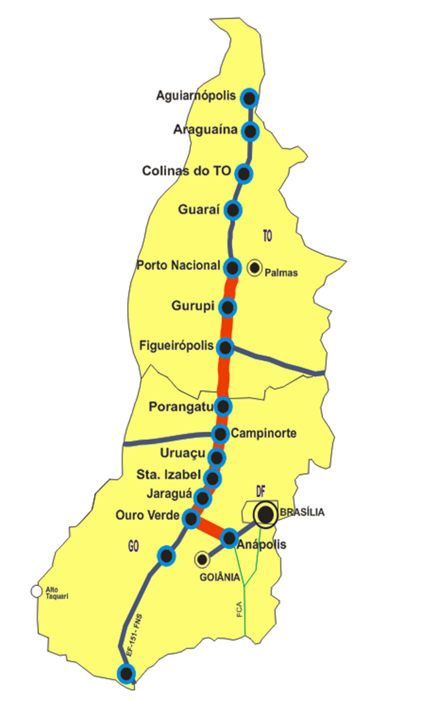
FERROVIA NORTE SUL
Palmas/Anápolis
VALEC
VALEC

Slide 14
FERROVIA NORTE SUL
Palmas/Anápolis
VALEC
VALEC
I
VALOR GLOBAL DO EMPREENDIMENTO R$ 4,85 bilhões (incluídas OR)
II
EXTENSÃO 855 km
III
PREVISÃO DE CONCLUSÃO dez/2013
IV
AVANÇO FÍSICO 88%

Slide 15
FERROVIA NORTE SUL
Palmas/Anápolis
VALEC
VALEC
I
OBRAS REMANESCENTES Pátios, passivos ambientais e construtivos, 6 km de ferrovia e superestrutura do túnel
II
RESTRIÇÃO IBAMA Licença de Operação - LO
III
CONCESSÃO Constituirá lote de concessão junto com o trecho Campinorte/Lucas do Rio Verde (PIL)

Slide 16
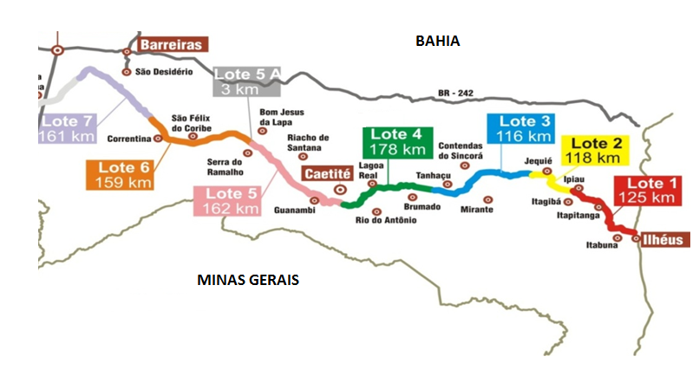
FERROVIA DE INTEGRAÇÃO OESTE LESTE
VALEC
VALEC

Slide 17
FERROVIA DE INTEGRAÇÃO OESTE LESTE
Ilhéus - Caetité
VALEC
VALEC
I
EXTENSÃO 537 km
II
PROJETOS EXECUTIVOS 100% concluídos
III
PROJETOS EXECUTIVOS - OAE 31 concluídos (Total 49)
IV
SONDAGENS Executado 100% das sondagens geofísicas e 60% das convencionais
V
DESAPROPRIAÇÃO 84,4% de frente liberada
VI
AVANÇO FÍSICO 13,2%

Slide 18
FERROVIA DE INTEGRAÇÃO OESTE LESTE
Ilhéus - Caetité
VALEC
VALEC
AVANÇO FÍSICO: OBRAS/DESAPROPRIAÇÃO
Lote | Construtora | Extensão (km) | Obras (Acumulado) - % |  |  |  |  | Desapropriação (Acumulado) - % |  |  | Conclusão
 |  |  | Realizado |  | Previsto | Realizado | Previsto ABR | Realizado
 |  |  | JAN | FEV | MAR |  |  | JAN | FEV | MAR
01 | Consórcio SPA/Delta/ CONVAP | 125 | 7,7 | 7,7 | 7,7 | 7,7 | 7,7 | 60,2 | 60,2 | 63,0 | 31/12/2014
02 | Consórcio Galvão/OAS | 119 | 9,6 | 9,9 | 13,4 | 10,7 | 14,2 | 71,3 | 74,4 | 74,4 | 30/06/2014
03 | Consórcio TORC/ IVAI/CAVAN | 115 | 33,1 | 33,2 | 38,4 | 35,0 | 40,5 | 100,0 | 100,0 | 100,0 | 30/06/2014
04 | Consórcio Andrade Gutierrez/ Barbosa Mello/ SERVENG | 178 | 4,5 | 7,6 | 8,2 | 8,8 | 12,6 | 96,0 | 96,0 | 96,0 | 30/06/2014

Slide 19
FERROVIA DE INTEGRAÇÃO OESTE LESTE
Ilhéus - Caetité
VALEC
VALEC
TRILHOS
Aquisição
VALEC suspendeu a licitação - similaridade com o edital da Extensão Sul/FNS
VALEC está em tratativas visando a revogação da licitação
Logística de Recebimento
Licitação suspensa em função da medida cautelar do TCU – Aquisição de trilhos

Slide 20
FERROVIA DE INTEGRAÇÃO OESTE LESTE
Ilhéus - Caetité
VALEC
VALEC
PROJETOS EXECUTIVOS - OAE
Lotes | Quantidade | Aprovados | Aprovar
 |  |  | abr/2013 | mai/2013
1 | 13 | 3 | - | 10
2 | 9 | 4 | - | 5
3 | 13 | 13 | - | -
4 | 14 | 11 | 3 | -
Total | 49 | 31 | 3 | 15

Slide 21
FERROVIA DE INTEGRAÇÃO OESTE LESTE
Caetité - Barreiras
VALEC
VALEC
I
EXTENSÃO 485 km
II
PROJETOS EXECUTIVOS 100% concluídos
III
PROJETOS EXECUTIVOS - OAE Serão elaborados após reativação dos contratos com as construtoras
IV
SONDAGENS Concluir até maio/2013
V
DESAPROPRIAÇÃO 30,2% de frente liberada

Slide 22
FERROVIA DE INTEGRAÇÃO OESTE LESTE
Caetité - Barreiras
VALEC
VALEC
I
RESTRIÇÃO TCU Suspensão dos contratos dos lotes 5, 5A, 6 e 7
II
RESTRIÇÃO IBAMA Aprovação do PBA e extensão da Licença de Instalação

Slide 23
FERROVIA DE INTEGRAÇÃO OESTE LESTE
Caetité - Barreiras
VALEC
VALEC
RESTRIÇÕES - TCU
Sondagens Geofísicas/Convencionais
Concluir até maio/2013
Revisão dos Projetos Executivos
Após conclusão das sondagens serão ajustados os quantitativos de terraplenagem e ajustados os projetos executivos de OAE
Atendimento às determinações do TCU até junho/2013

Slide 24
FERROVIA DE INTEGRAÇÃO OESTE LESTE
Caetité - Barreiras
VALEC
VALEC
LICENCIAMENTO AMBIENTAL
Licenciamento Ambiental
IBAMA apresentou parecer sobre o PBA proposto pela VALEC em 27/02/2013 e solicitou complementos
VALEC atendeu solicitação do IBAMA em 18/03/2013
IBAMA solicitou informações complementares em 21/04/2013 (monitoramento espeleológico)

Slide 25
FERROVIA DE INTEGRAÇÃO OESTE LESTE
Ilhéus - Barreiras
VALEC
VALEC
I
VALOR GLOBAL DO EMPREENDIMENTO R$ 4,3 bilhões
II
EXTENSÃO 1.022 km
III
PREVISÃO DE CONCLUSÃO Ilhéus – Caetité: jun/2014 Caetité – Barreiras: dez/2015

Slide 26
FERROVIA NORTE SUL – EXTENSÃO SUL
Ouro Verde – Estrela d’Oeste
VALEC
VALEC
DESEMBOLSO FINANCEIRO - ACUMULADO
(milhões de R$)

Slide 27
FERROVIA NORTE SUL
Palmas/Anápolis
VALEC
VALEC
DESEMBOLSO FINANCEIRO - ACUMULADO
(milhões de R$)

Slide 28
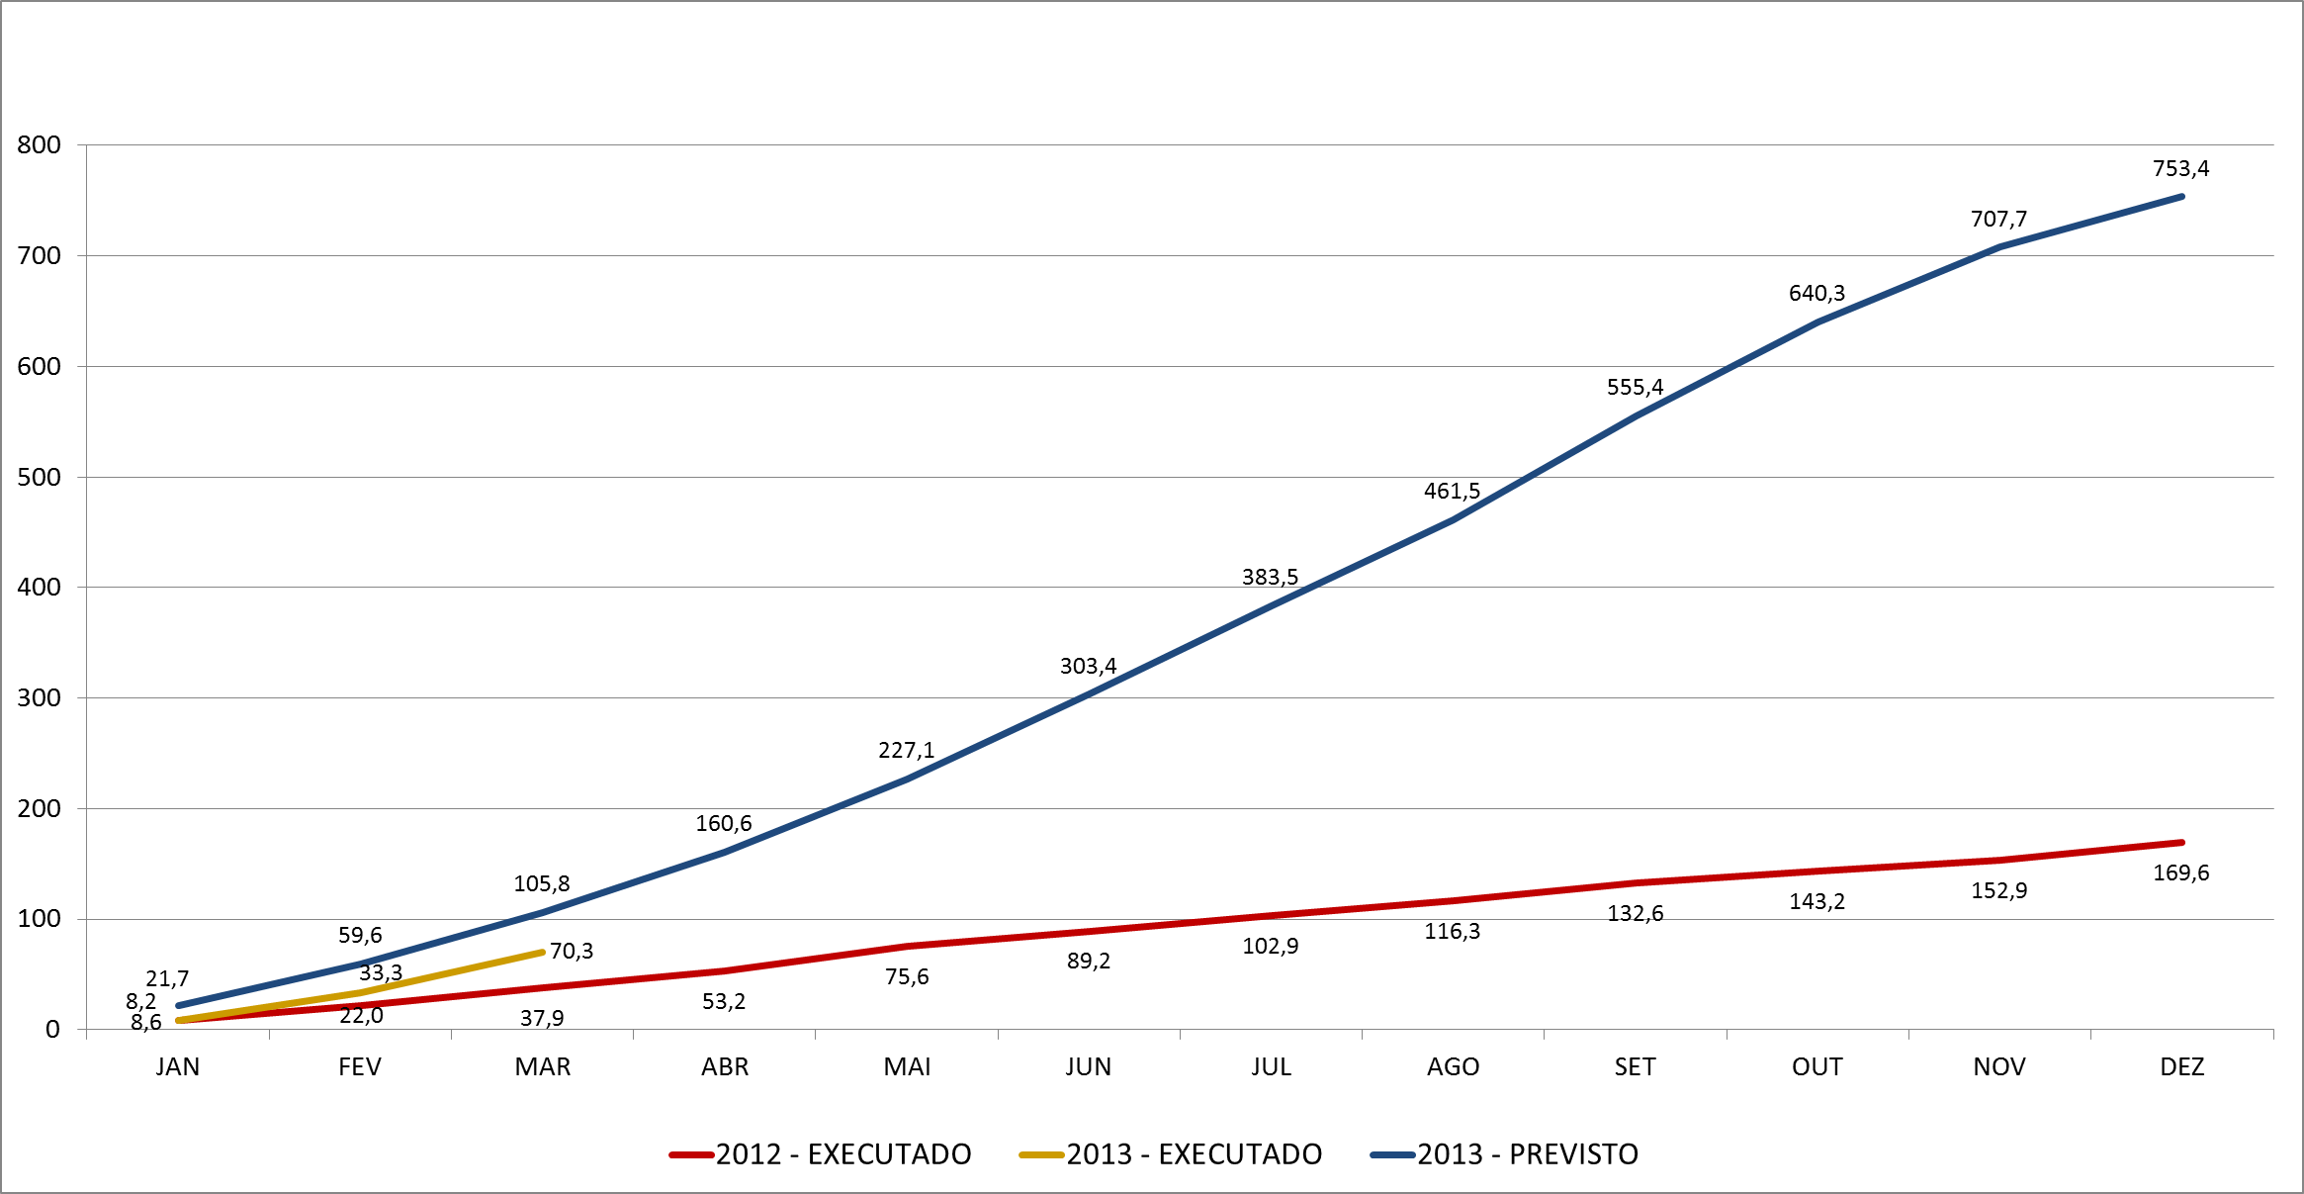
FERROVIA DE INTEGRAÇÃO OESTE LESTE
Ilhéus - Caetité
VALEC
VALEC
DESEMBOLSO FINANCEIRO - ACUMULADO
(milhões de R$)

Slide 29
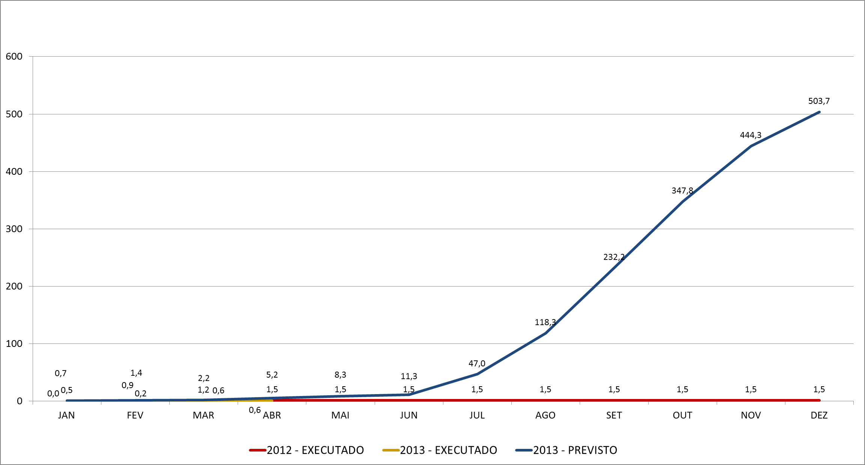
FERROVIA DE INTEGRAÇÃO OESTE LESTE
Caetité - Barreiras
VALEC
VALEC
DESEMBOLSO FINANCEIRO - ACUMULADO
(milhões de R$)

Slide 30
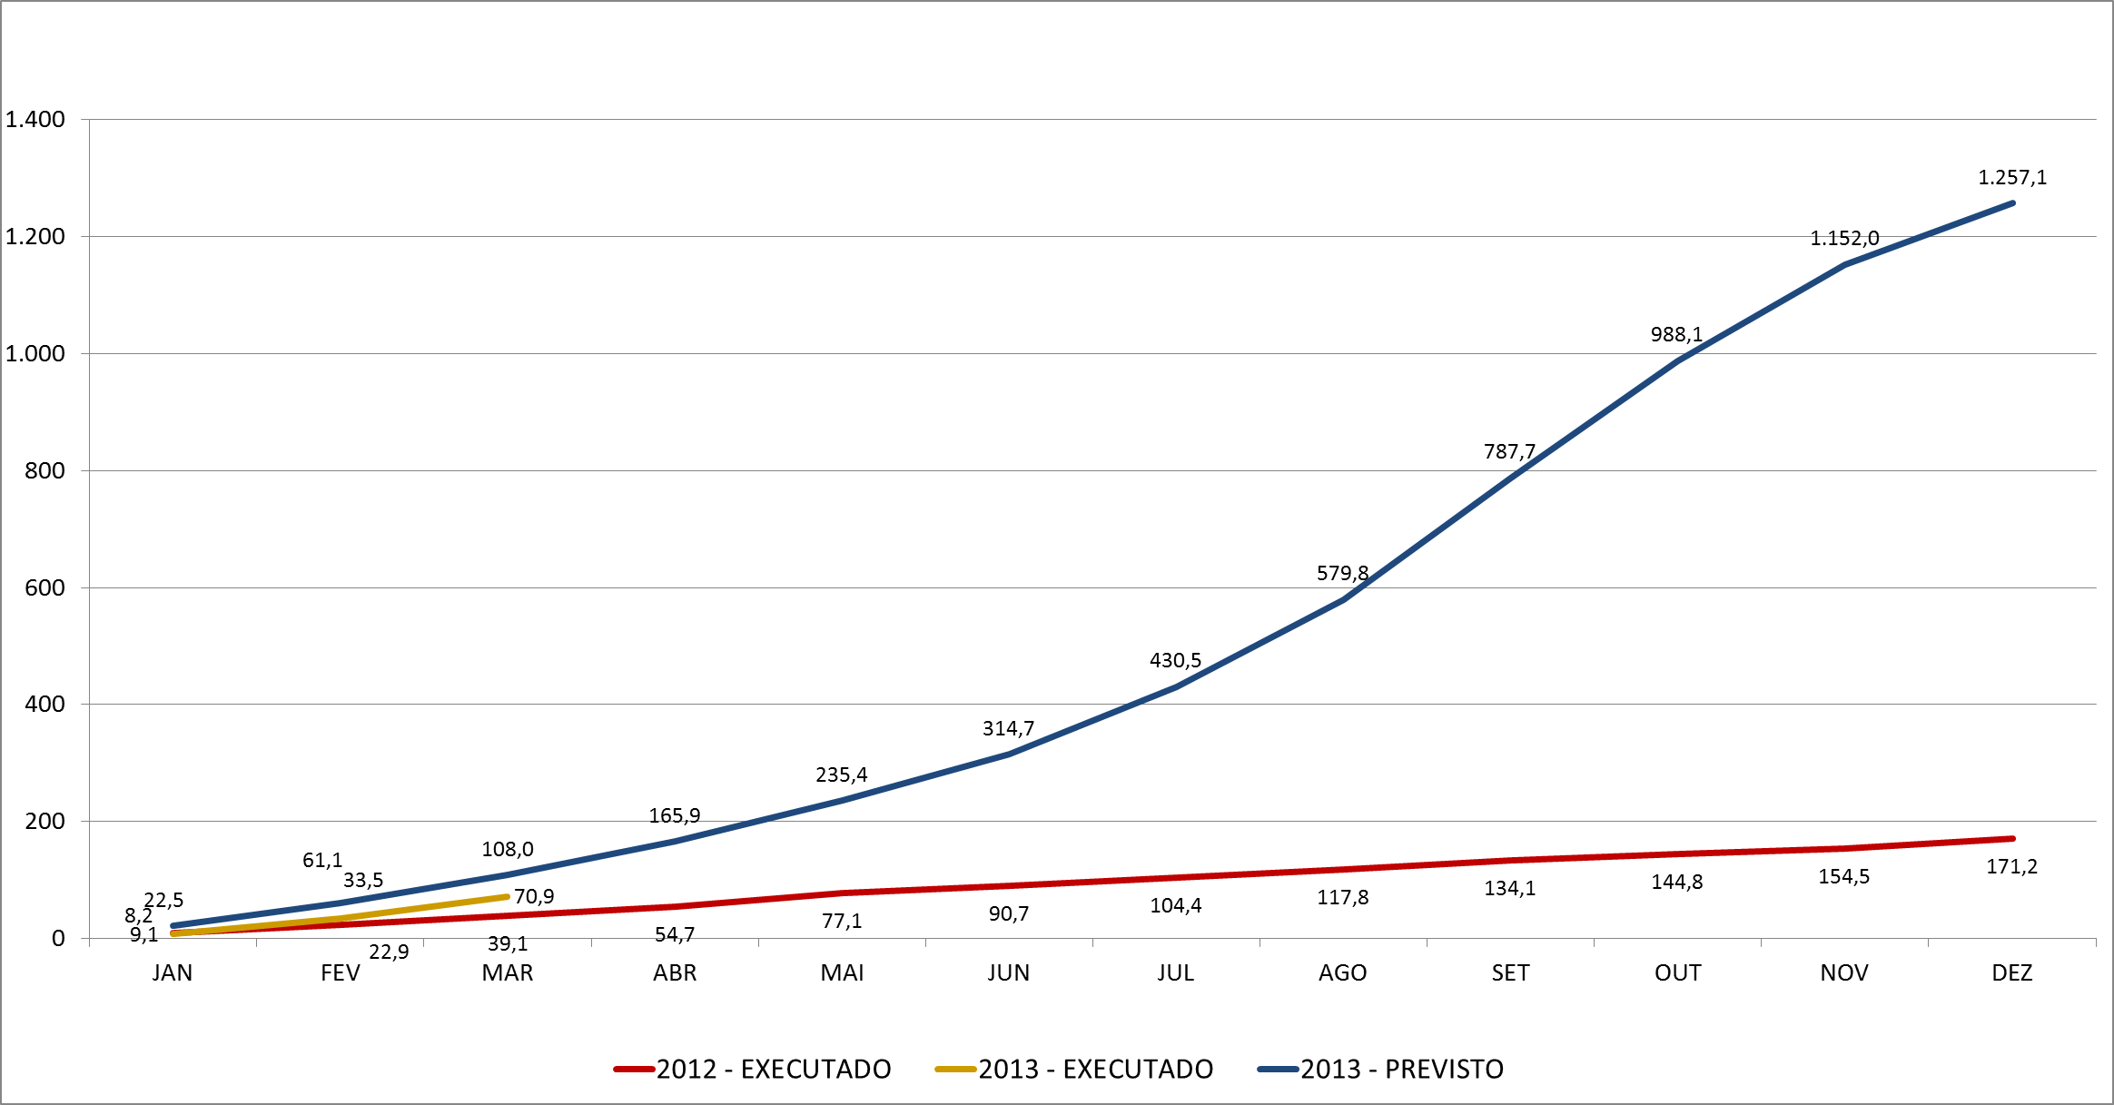
FERROVIA DE INTEGRAÇÃO OESTE LESTE
Ilhéus - Barreiras
VALEC
VALEC
DESEMBOLSO FINANCEIRO - ACUMULADO
(milhões de R$)

Slide 31
VALEC – FNS/FIOL
VALEC
VALEC
DESEMBOLSO FINANCEIRO - ACUMULADO
(milhões de R$)

Slide 32
VALEC – FNS/FIOL
VALEC
VALEC
RISCOS/DESAFIOS
I
AQUISIÇÃO DE TRILHOS
II
CONTRATO DO LOTE 1 DA FIOL
III
SUSPENSÃO DOS CONTRATOS DOS LOTES 5, 5A, 6 e 7 DA FIOL
IV
LICENÇA DE INSTALAÇÃO DOS LOTES 5, 5A, 6 e 7 DA FIOL

Slide 33
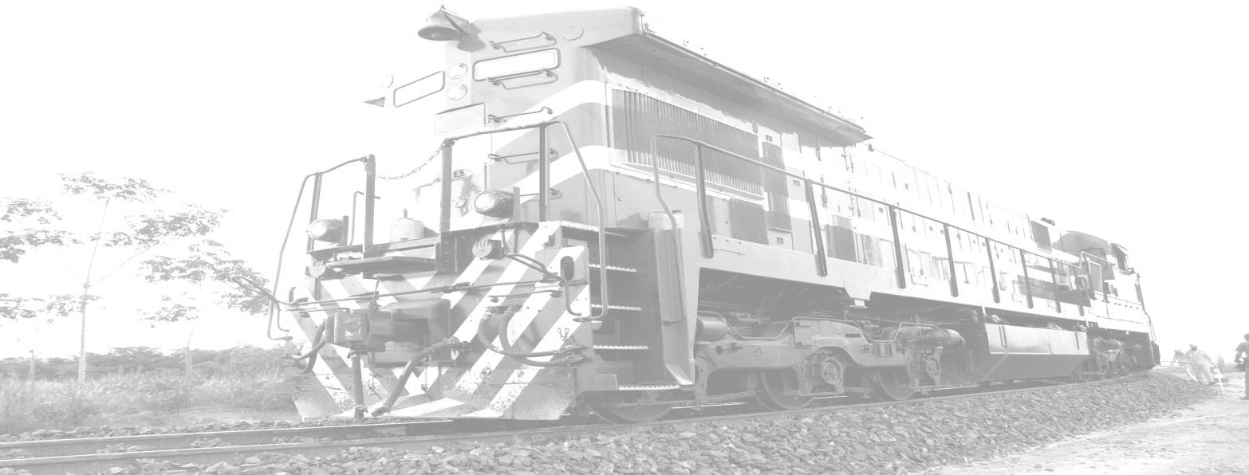
MUITO OBRIGADO!
JAIR CAMPOS GALVÃO
Diretor de Planejamento
61.2029-6451
jair.galvao@valec.gov.br
VALEC
Engenharia, Construções
e Ferrovias S.A.

